Slide 1

同欣電子
2022年 第二季
法人說明會
Aug 12th, 2022

Slide 2
免責聲明
本簡報資料所提供資訊，包含前瞻性看法。這些前瞻性看法可能因風險、不確定性與假設等的不同狀況而超出我們的判斷，實際結果將可能與此看法有重大出入。由於這些風險、不確定性與假設等的不同狀況，本簡報資料中的前瞻性事件與狀況可能不會依預期發生。讀者不應完全依賴此前瞻性資訊。
同欣電子工業股份有限公司(本公司)已儘可能確保本簡報資料為正確無誤且並無遺漏及過時。然而，本公司概無就有關資料之可靠性、準確性或完備性做出任何明示或暗示之聲明或保證，且對本簡報資料任何內容或因倚賴該等內容所採取行動而直接或間接引致之任何損失概不負責。未經本公司許可的情況下，不可複製、修改、重新編譯、刪減或傳送本簡報任何內容，或將任何該等內容用於商業用途。

Slide 3
報告項目
財務資訊
業務資訊
© 2022 TongHsing, Ltd
TH PROPERTY

Slide 4
2022年第二季合併損益表與前季比較
* 2022第二季加權平均流通在外股數 :178.570百萬
* 2022第一季加權平均流通在外股數 :178.570百萬
© 2022 TongHsing, Ltd
TH PROPERTY

Slide 5
2022年第二季合併損益與去年同期比較
* 2022第二季加權平均流通在外股數 :178.570百萬
* 2021第二季加權平均流通在外股數 :178.474百萬
© 2022 TongHsing, Ltd
TH PROPERTY

Slide 6
2022年上半年合併損益與去年同期比較
* 2022上半年加權平均流通在外股數 :178.570百萬
* 2021上半年加權平均流通在外股數 :178.474百萬
© 2022 TongHsing, Ltd
TH PROPERTY

Slide 7
2022年6月30日合併簡明資產負債表
© 2022 TongHsing, Ltd
TH PROPERTY

Slide 8
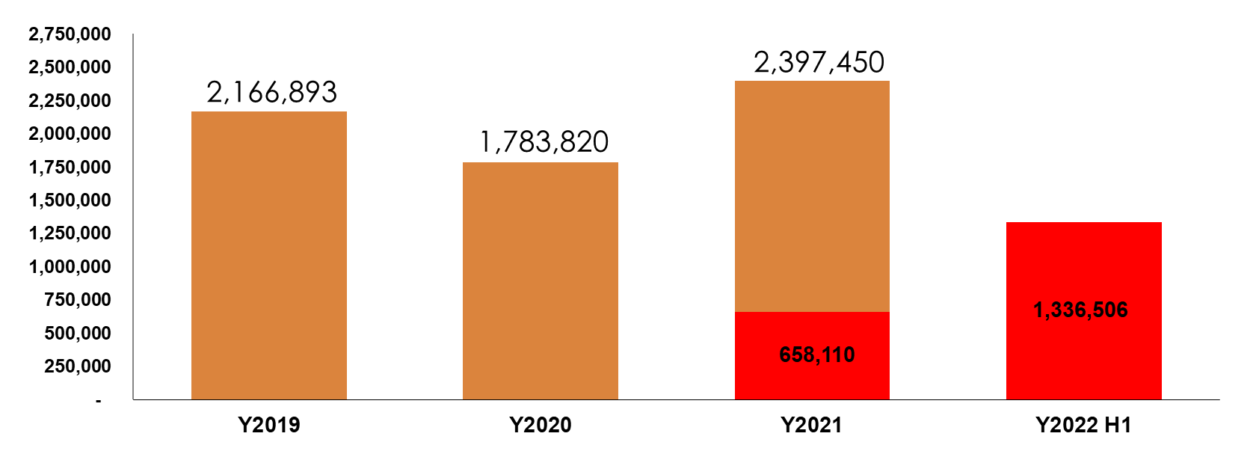
資本支出
新台幣/仟元
© 2022 TongHsing, Ltd
TH PROPERTY

Slide 9
報告項目
財務資訊
業務資訊
© 2022 TongHsing, Ltd
TH PROPERTY

Slide 10
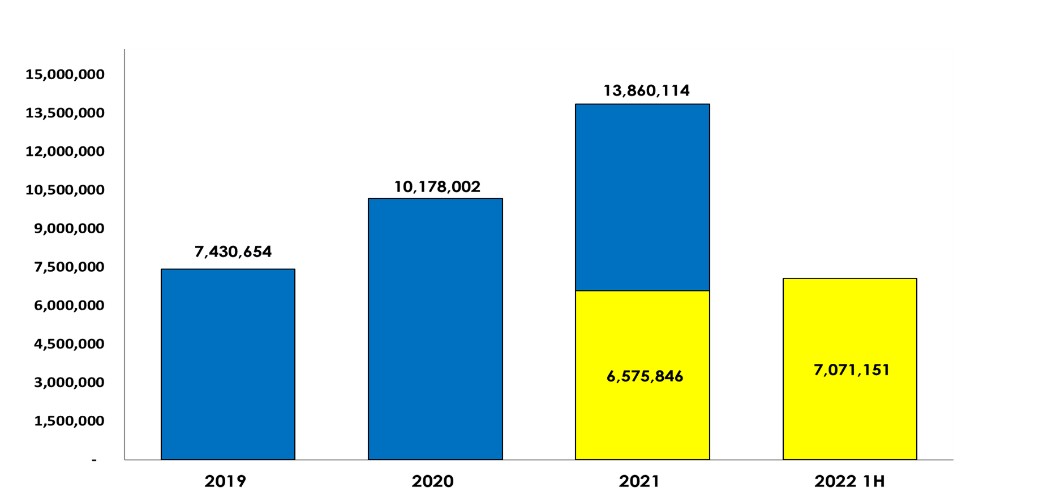
歷年營收概況
新台幣/仟元
+36%
+37%
+8%
© 2022 TongHsing, Ltd
TH PROPERTY

Slide 11
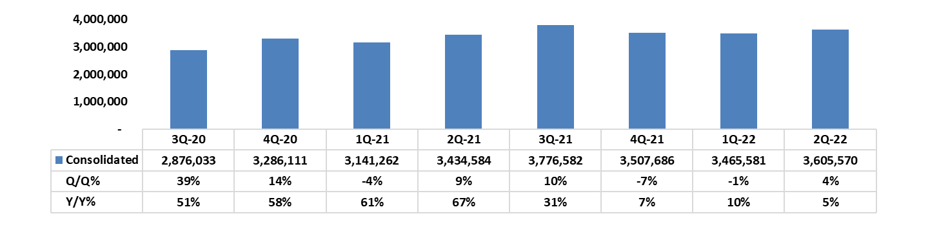
季營收概況
新台幣/仟元
© 2022 TongHsing, Ltd
TH PROPERTY

Slide 12

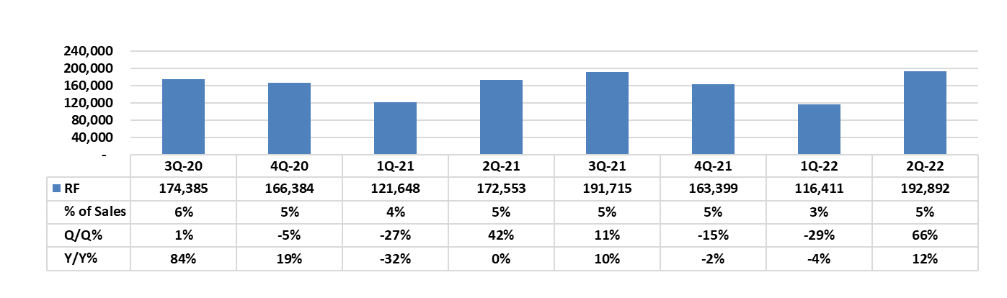
高頻無線通訊模組
新台幣/仟元
© 2022 TongHsing, Ltd
TH PROPERTY

Slide 13

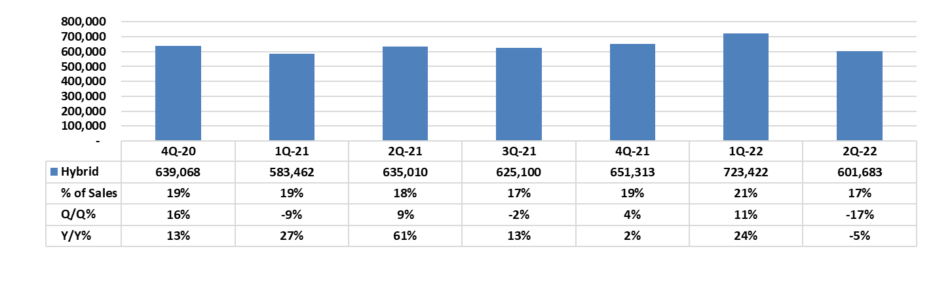
混合積體電路模組
新台幣/仟元
© 2022 TongHsing, Ltd
TH PROPERTY

Slide 14

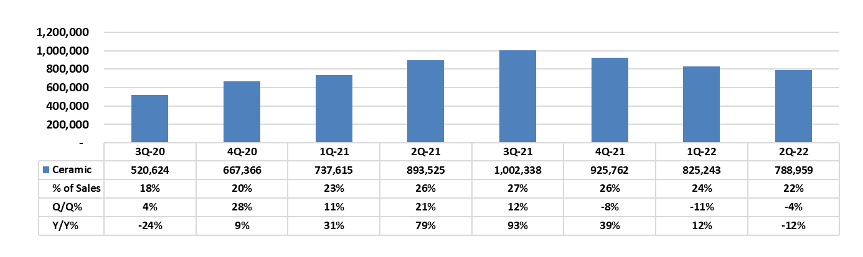
陶瓷電路板
新台幣/仟元
© 2022 TongHsing, Ltd
TH PROPERTY

Slide 15


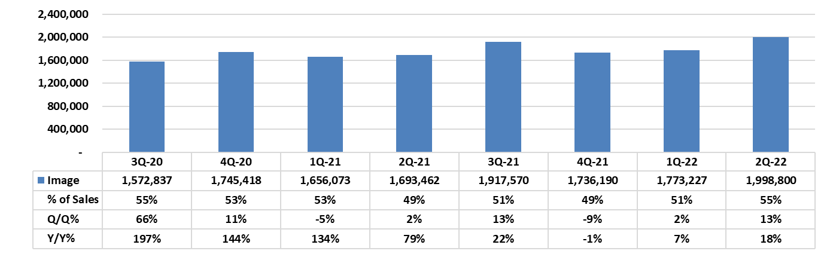
影像產品
新台幣/仟元
© 2022 TongHsing, Ltd
TH PROPERTY

Slide 16
www.theil.com

